Slide 1
Lecture 4
网页区域和 CSS 盒子模型
Web Programming
School of Computer Science and Engineering,
South China University of Technology

Slide 2
概述
更多 CSS知识
样式化网页区域
布局介绍

Slide 3
HTML 的id 属性
<p>Spatula City! Spatula City!</p> <p id="mission">Our mission is to provide the most spectacular spatulas and splurge on our specials until our customers <q>esplode</q> with splendor!</p>
HTML
Spatula City! Spatula City!
Our mission is to provide the most spectacular spatulas and splurge on our specials until our customers esplode with splendor!
output
允许你给网页上任一个元素分配一个唯一的ID
每个ID必须唯一；在网页中只能定义一次

Slide 4
链接到Web 网页的某个区域
<p>Visit <a href= “http://www.textpad.com/download/index.html#downloads"> textpad.com</a> to get the TextPad editor.</p> <p><a href="#mission">View our Mission Statement</a></p>
HTML
Visit textpad.com to get the TextPad editor.
View our Mission Statement
output
一个链接目标可以以#开头，以ID名称结束
浏览器会加载指定页面，并跳转到给定ID的元素处

Slide 5
CSS ID 选择器
#mission {
font-style: italic;
font-family: "Garamond", "Century Gothic", serif;
}
HTML
Spatula City! Spatula City!
Our mission is to provide the most spectacular spatulas and splurge on our specials until our customers esplode with splendor!
output
仅对拥有ID为 mission 的段落应用样式规则
元素也可被明确地指定为 p#mission { … }

Slide 6
HTML 的类(class) 属性
<p class="shout">Spatula City! Spatula City!</p>
<p class="special">See our spectacular spatula specials!</p>
<p class="special">Today only: satisfaction guaranteed.</p>
HTML
Spatula City! Spatula City!
See our spectacular spatula specials!
Today only: satisfaction guaranteed.
output
使用类，可以选定一组元素并为该组元素应用样式规则
不同于 id, 一个 class 名称可以在网页中被多次使用

Slide 7
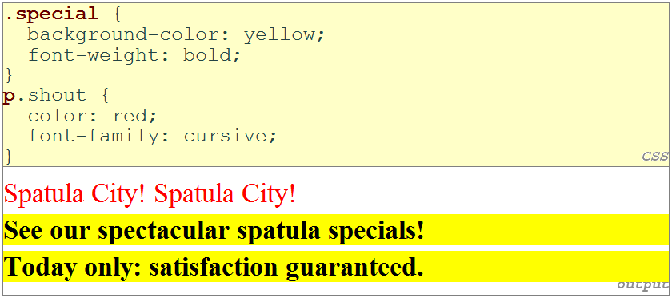
CSS 类选择器（class selector）
为拥有任何类为special 的元素 或者 类为shout 的p 元素应用相应的样式规则

Slide 8
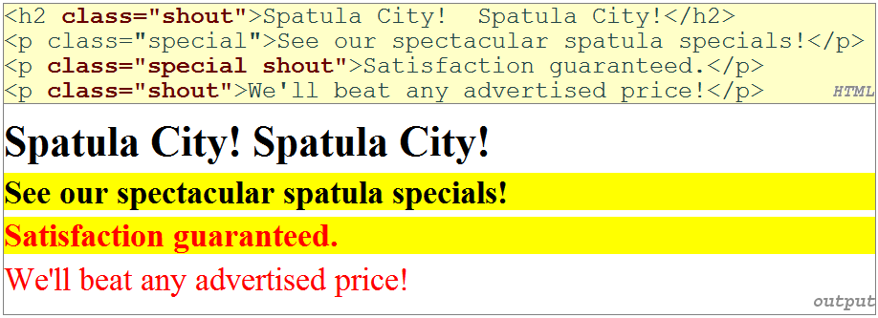
多重类属性
一个元素可以拥有多个类属性 (用空格分隔开)

Slide 9
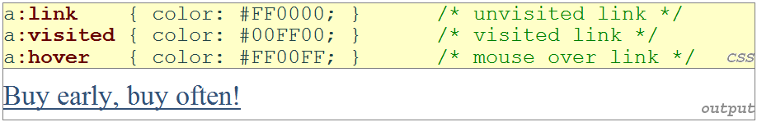
CSS 伪类
类 | 描述
:active | 向被激活或被选择的元素添加样式
:focus | 向拥有键盘输入焦点的元素添加样式
:hover | 当鼠标悬浮在元素上方时，向元素添加样式
:link | 向未被访问的链接添加样式
:visited | 向已被访问的链接添加样式
:first-letter | 向元素中的文本的首字母添加样式
:first-line | 向元素中的文本的第一行添加样式
:first-child | 向元素的第一个子元素添加样式

Slide 10
概述
更多 CSS知识
样式化网页区域
布局介绍

Slide 11
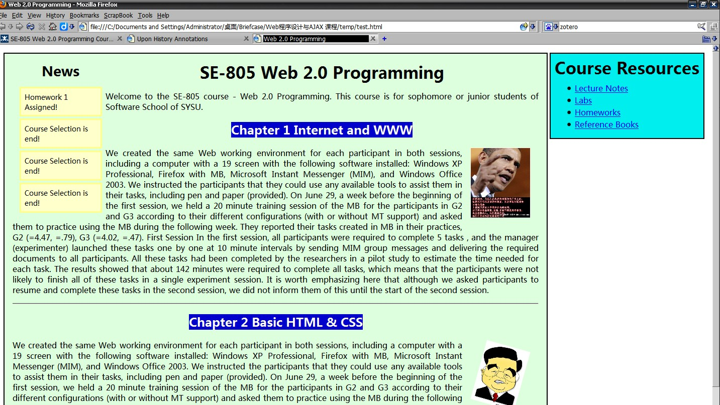
网页区域化的目的
为了对网页中的单个元素 , 组元素, 文本区域 添加样式
为了创造跟复杂的网页布局 (后来)

Slide 12
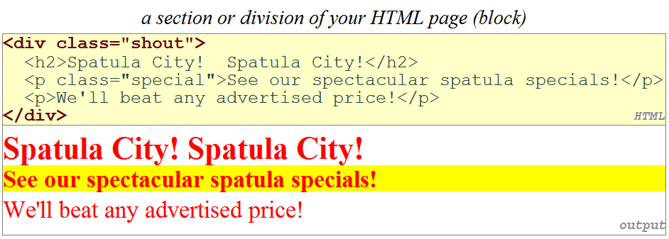
网页区域: <div>
一个用来指示网页中某个逻辑区域的标签
默认没有显示外观，但你可以为其添加样式

Slide 13
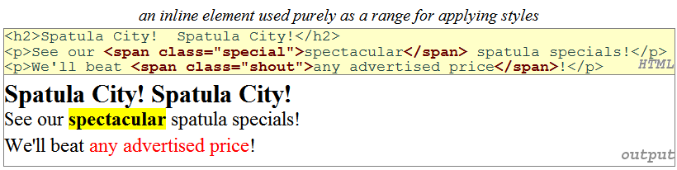
内联区域: <span>
没有显示的外观，但你可以为其添加样式或者ID，应用在span里面的文本
<span>是一个行内标签，用来组合行内的多个元素。
可是, 我们何时要使用<div>, <span>, 何时使用<p>, <h1>呢?
div占用的位置是一行。
span占用的是内容有多宽就占用多宽的空间距离。

Slide 14
CSS 上下文选择器
selector1 selector2 {
properties
}
CSS
只有当网页中的选择器2(selector2)在选择器1(selector1 )里面时应用给定的属性(properties)
selector1 > selector2 {
properties
}
CSS
只有当网页中的选择器2(selector2)直接被选择1(selector1 )包含时应用给定的属性(properties) (选择器2的标签紧随选择器1的标签，中间不夹带其它标签 )

Slide 15
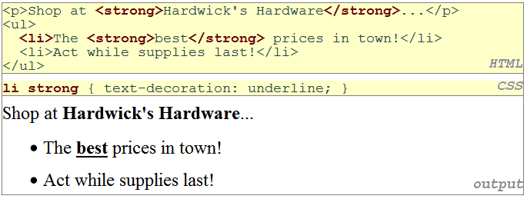
上下文选择器 示例

Slide 16
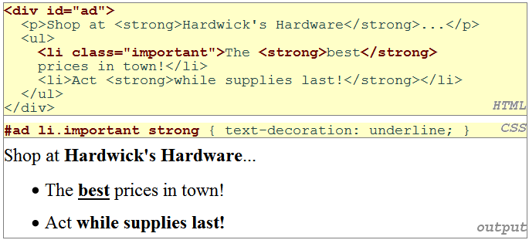
更多复合示例

Slide 17
CSS 层叠
浏览器的样式表优先级最低.
用户的样式表优先于浏览器的样式表.
网页制作者的样式表优先于用户跟浏览器的样式表 .
(X)HTML 的样式属性优先级高于任何定义在样式表中的样式规则.
在一个样式表中，当发生冲突时，指定最详细明确的样式规则生效.

Slide 18
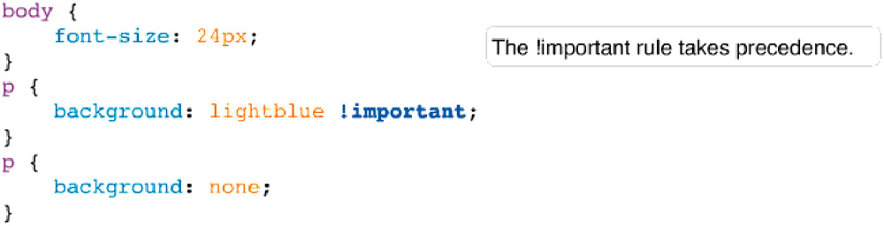
选择器特征值
CSS 选择器的特征值是形如abcd 的四位数
对于变量a ，如果该样式采用(X)HTML样式属性指定的话，记为1 ，否则记为0 。
统计出选择器中ID属性的个数，把值赋给b 。
把选择器中属性的个数，伪类的个数，类名的个数求和，结果赋给 c.
统计选择器中元素名的个数，将其值赋给 d.
忽略伪元素.
当两个样式规则拥有同样的特征值，后一个出现的起作用
最后，带有!important 的样式规则拥有最高优先级

Slide 19
选择器特征值
选择器 | 选择器类型 | 特征值
* | Universal Selector | 0000 (a = 0, b = 0, c = 0, d = 0)
li | 元素名 | 0001 (a = 0, b = 0, c = 0, d = 1)
ul li | 元素名 | 0002 (a = 0, b = 0, c = 0, d = 2)
div h1 + p | 元素名 | 0003 (a = 0, b = 0, c = 0, d = 3)
input[type=’text’] | 元素名 + 属性 | 0011 (a = 0, b = 0, c = 1, d = 1)
.someclass | 类名 | 0010 (a = 0, b = 0, c = 1, d = 0)
div.someclass | 元素名 + 类名 | 0011 (a = 0, b = 0, c = 1, d = 1)
div.someclass.someother | 元素名 + 类名 + 类名 | 0021 (a = 0, b = 0, c = 2, d = 1)
#someid | ID名 | 0100 (a = 0, b = 1, c = 0, d = 0)
div#someid | 元素名 + ID名 | 0101 (a = 0, b = 1, c = 0, d = 1)
style (attribute) | 样式(属性) | 1000 (a = 1, b = 0, c = 0, d = 0)

Slide 20
CSS 继承
许多CSS规则的属性可以被相应规则的孩子元素继承，但有的却不可以。
可以被继承的属性类型: text, color, and font
不可以被继承的属性类型: border, margin, padding
对于具体应用，所有的直接或继承的样式规则的作用是一样的
如果你不记得一个属性是否可继承, 最好通过测试来验证下, 而不是通过Google搜索和 W3-School的教程

Slide 21
概述
更多CSS知识
样式化网页区域
布局介绍

Slide 22
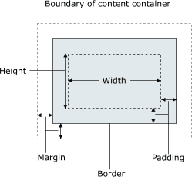
CSS 的盒子模型
为了方便布局, 每个元素包括:
  该元素的实际内容
  环绕元素的边框
  在内容跟边框之间的内边距(内部)
  在边框与其他内容之间的外边距(外部)
宽度(width) = 内容宽度+
左/右内边距+ 左/右外边距
高度(height) =内容宽度+ 上/下 内边距+ 上/下外边距

Slide 23
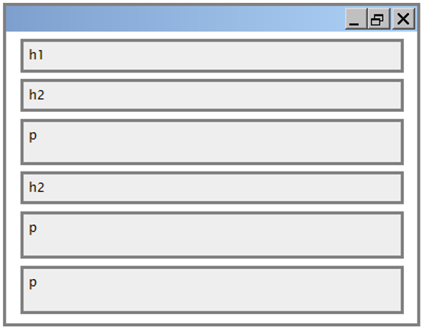
文档浮动– 块元素

Slide 24
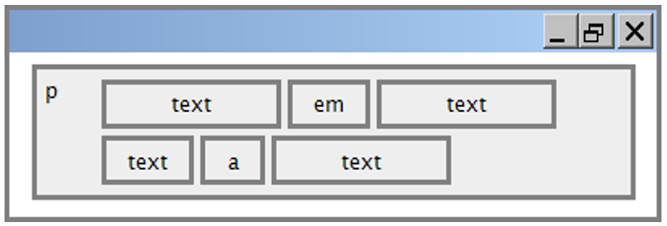
文档浮动– 内联元素

Slide 25
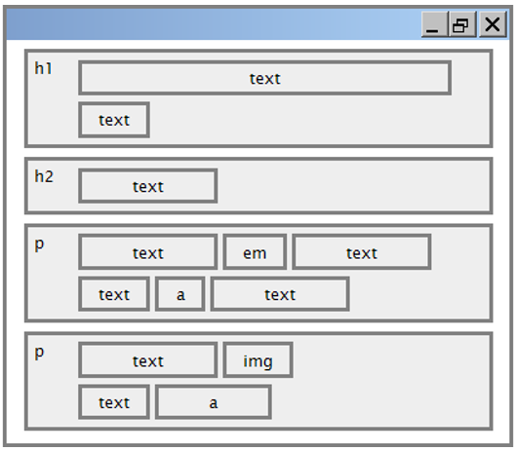
文档浮动– 更大的示例

Slide 26
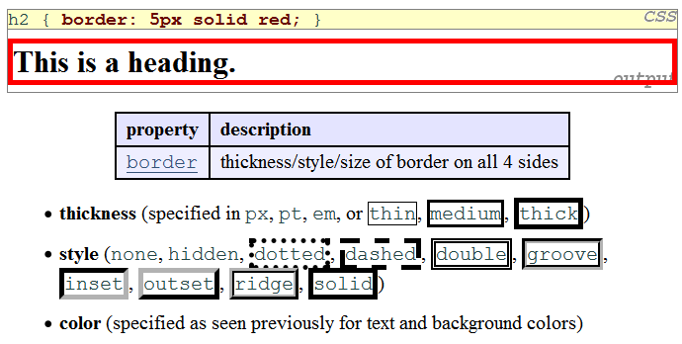
CSS 边框的属性

Slide 27
更多边框(border)属性
属性 | 描述
border-color, border-width, border-style | 设置边框在四个方向的属性
border-bottom, border-left, border-right, border-top | 设置边框在特定方向的所有属性
border-bottom-color, border-bottom-style, border-bottom-width, border-left-color, border-left-style, border-left-width, border-right-color, border-right-style, border-right-width, border-top-color, border-top-style, border-top-width | 设置边框在特定方向的属性
完整边框属性列表

Slide 28
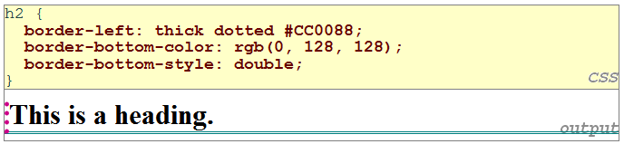
边框(border) 例子2
边框的每个方向上的属性都可以单独设置
如果你省略一些属性设置，它们将被设置为默认值 (例如上面例子中的 border-bottom-width)

Slide 29
CSS 内边距(padding)的属性
属性 | 描述
padding | 四个方向都设置内边距
padding-bottom | 设置下内边距
padding-left | 设置左内边距
padding-right | 设置右内边距
padding-top | 设置上内边距
完整内边距属性列表

Slide 30
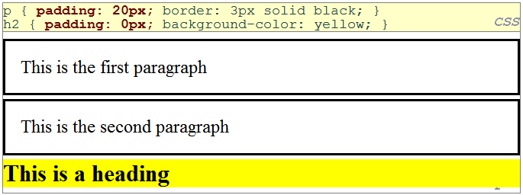
内边距 例子 1

Slide 31
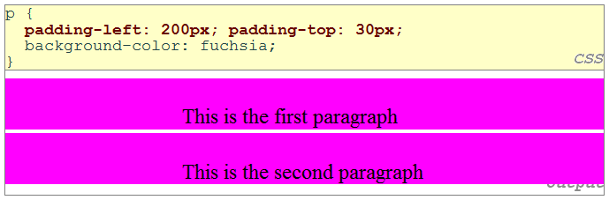
内边距 例子 2
每个方向上的内边距都可以被单独设置
要注意的是内边距的背景色跟其所在元素的背景色相同

Slide 32
CSS 外边距属性
属性 | 描述
margin | 设置4个方向上的外边距
margin-bottom | 仅设置底部外边距
margin-left | 仅设置左方外边距
margin-right | 仅设置右方外边距
margin-top | 仅设置顶部外边距
完整外边距属性列表

Slide 33
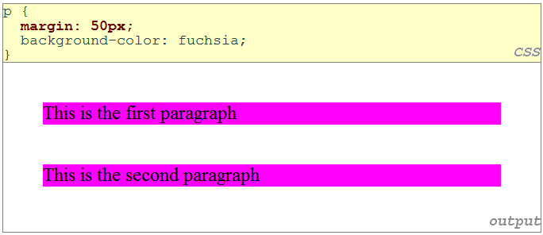
外边距 例子1
注意到外边距总是透明的
(它们不包含所在元素的背景色。)

Slide 34
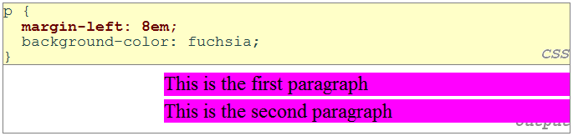
外边距 例子2
每个方向上的外边距可被单独设置

Slide 35
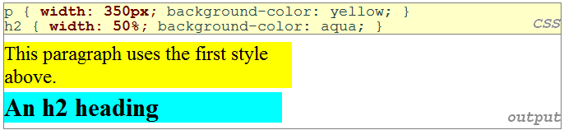
CSS 尺寸属性
属性 | 描述
width, height | 设置元素的宽度跟高度 (仅对块元素)
max-width, max-height, min-width, min-height | 设置元素的最大/最小 尺寸

Slide 36
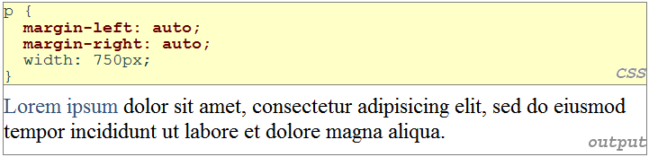
中间对齐一个块元素: 自动化(auto) 边缘
如果宽度(width) 被设定，效果会较好 (否则, 可能出现占据整个网页宽度的情况)
在块元素内设置内联元素的中央对齐，
使用： text-align: center

Slide 37
总结
更多CSS知识
  HTML 属性: id, class
  多重类
  伪类
样式化网页区域
  网页区域化的目的
  div, span
  CSS 上下文选择器
  CSS 层叠 和 继承
布局介绍
  盒子模型, 文档浮动
  边框,内边距, 外边距的属性
  尺寸的属性

Slide 38
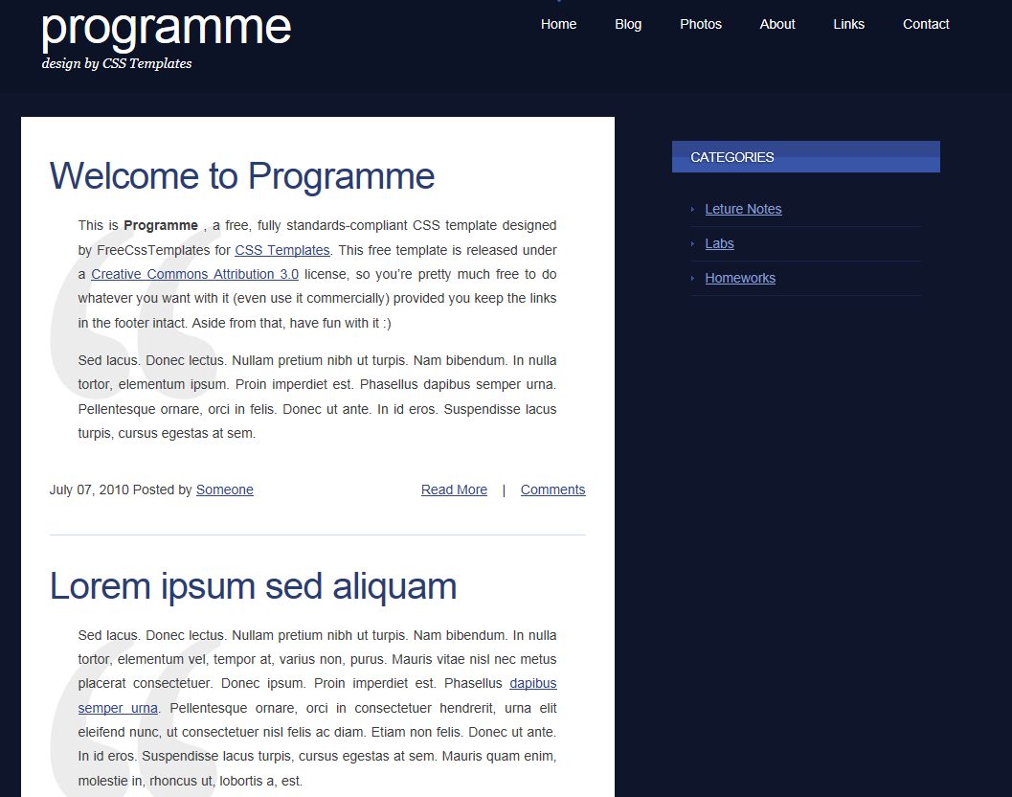
练习
完成我们这次课程的例子
  原始例子可从这里下载
  最后效果应该如下所示:

Slide 39
进阶阅读
W3C CSS2 Specification: http://www.w3.org/TR/REC-CSS2/
W3Schools CSS2 Reference: http://www.w3schools.com/css/css_reference.asp
W3Schools CSS Tutorial: http://www.w3schools.com/css/default.asp
Chapter 3, 4, 7, 8, and 11 of Beginning CSS Cascading Style Sheets for Web Design, second edition
http://www.barelyfitz.com/screencast/html-training/css/positioning/
http://www.quirksmode.org/css/display.html
http://en.wikipedia.org/wiki/User-centered_design
http://www.stcsig.org/usability/newsletter/9807-webguide.html

Slide 40

Thank you!

